Slide 1
Ошибки. Исключения. Переменные. Модули. Операции. Основные Типы данных.
Лекции для IT-школы

Slide 2
WEB-ссылки
WEB-редакторы для Python:
http://www.pythontutor.com/live.html#mode=edit – визуальный редактор и отладчик Python
https://trinket.io/python3 или https://repl.it/languages/python3 – Python 3 в браузере для тех, у кого проблемы с Python на учебном компьютере
Материалы лекций:
https://github.com/ITFI-school/python-course-2023-2024-9

Slide 3
На первом занятии мы узнали
Start / All Programs / Python 3.x / IDLE
exit(), help() для выхода и справки
Математические операторы: + - * / // % **
Строки можно сливать (конкатенировать) с помощью оператора ‘+’
Переменные – именованные данные, которыми оперирует программа
Оператор присваивания ‘=’ нужен для активации переменных
input(‘Приглашение: ’) – ввод строки
print(…) – вывод информации

Slide 4
Вопросы по VCS
Что такое система контроля версий (СКВ)?
Что такое репозиторий СКB?
Что такое commit в применении к СКВ?
Какие типы СКВ бывают?
К какому типу СКВ относится Git?
Что нужно сделать для начала работы с Git на локальном компьютере?
В каком каталоге хранится локальный репозиторий Git?
Как принято называть в Git удаленный (remote) репозиторий
Что такое GitHub и GitLab?

Slide 5
Вопросы
Определите результаты этих выражений при их вычислении в Python:
2 * 3 + 4
2 * (3 + 4)
2 + 3 * 4
6 – 5 / 2
10 // 4 + 10 % 3
(5 + 2) ** 2 – 3 * 2

Slide 6
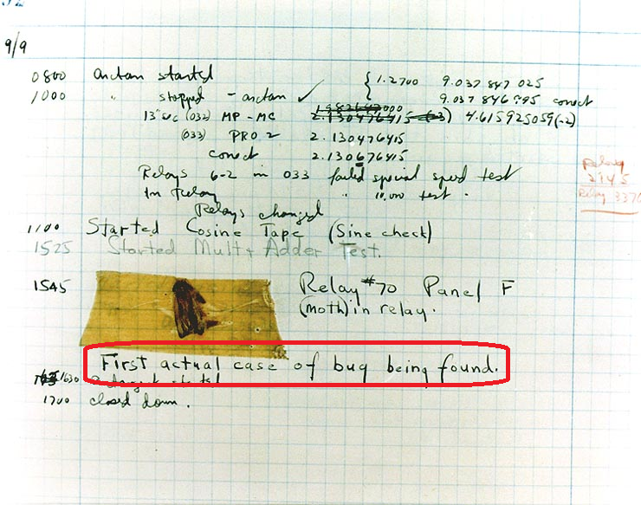
Ошибка = BUG
9 сентября 1947
Вычислительная машина
Harvard Mark II
“First actual case of bug being found”

Slide 7
Исключения для обработки ошибок Базовый синтаксис
try:
испытуемый код
…
except exception1 [as var1]:
реакция на исключение 1
…
except exceptionN [as varN]:
реакция на исключение N
[else:
код при отсутствии ошибок]
Отступы
обяза-тельны!

Slide 8
Практическая работа. «сложение или конкатенация»
Пишем программу, которая запрашивает ввод двух значений
Если хотя бы одно из них не является числом, то выполняем конкатенацию этих значений, т.е. соединение строк
В остальных случаях введенные числа суммируются
Условные операторы и функции работы со строками не используем, т.к. мы их еще не рассматривали…

Slide 9
варианты багов
Синтаксические ошибки:
Обнаруживаются компилятором на раннем этапе, при анализе текста программы
Для интерпретатора (Python) – могут проявляться только при исполнении программы
Ошибки времени исполнения:
Всегда обнаруживаются при исполнении программы
Могут проявляться при определенных условиях
Логические ошибки

Slide 10
Практическое задание 1 Логическая ошибка
В скрипте trust_fund_bad.py текст программы
Программа вычисляет общую сумму издержек в месяц вашего приятеля-миллионера
Необходимо:
Выполнить программу, ввести запрошенные данные и определить работает ли она корректно
При обнаружении проблемы – предложить исправления
Обработать ввод данных, которые не являются целыми числами

Slide 11
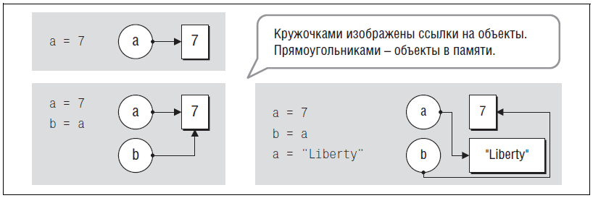
ПеременныЕ
Переменные в Python – это ссылки на объекты:
См. ролик Что такое переменные?
1)
2)
3)

Slide 12
Имена Переменных. Требования
Используются для идентификации ссылок на объекты в Python
Состоят из букв, цифр и знака подчеркивания
Не могут начинаться с цифры
Регистр в Python ИМЕЕТ значение:
Переменные accountBalance и AccountBalance – РАЗНЫЕ

Slide 13
Имена Переменных. СТИЛЬ
Имена должны выбираться так, чтобы они описывали суть представляемых данных:
debt_amount
avail_balance
…
Выбираются по принятым соглашениям, стилю и обычаям языка
Не должны быть слишком длинными (рекомендуется не более 15 символов)
Cледует избегать имен на русском языке и в транслитерации

Slide 14


Имена переменных. «Верблюжий» СТИЛь
CamelCase
Ограниченно используется в Python
Является общепринятым в Java и C++

Slide 15
Имена переменных. «Змеиный» СТИЛь
snake_case_name
Является общепринятым для Python
Используется для обозначения переменных, имен функций и методов
Имя переменной – это, обычно, минимум одно английское слово
При необходимости, добавляются еще слова на английском через знак “_”

Slide 16
Имена переменных в PYTHON. Примеры ошибочных имен
Ошибочное имя | Вариант исправления
tax% | tax_percent
1code | code_1
sign! | exclamation_sign
amount-fee | clear_amount

Slide 17
Имена переменных в PYTHON. Примеры плохих имен
Очень плохое имя | Хорошее имя
o | output_data
l | line_number
personal_current_account_balance_by_the _end_of_month | curr_acct_balance
td | total_debt

Slide 18
модули
import sys – информация о системе
Обращение к содержимому модуля происходит по точечной нотации:
sys.version
Ключевые слова языка:
import keyword
keyword.kwlist
dir() – список переменных в памяти
dir(__builtins__) – встроенные функции языка
Можно перекрывать, но это плохой стиль
del <имя_переменной> – удаление имени в локальном контексте

Slide 19
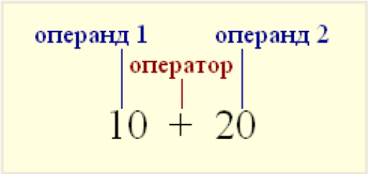
Операторы
Бинарные – служат для выполнения действий над двумя порциями данных:
Унарные – применяются к одному элементу данных: например, логическое отрицание not <условие>
Оператор присваивания задает связь между данными и переменной, которая нужна для доступа к ним:
user_name = ‘Вася’

Slide 20
Основные Типы данных
Числовые:
Целые числа (int):
4, 687, -45, 0
Числа с плавающей точкой (float)
1.45, 3.789654, 2.220446049250313e-16
Логические (bool)
True, False
Строки (str)
‘What is your name’, ‘6589’, “В других кавычках”

Slide 21
Целые числа
Целые числа (int):
4, 687, -45, 0
Применимые операторы:
=, +, -, *, **, /, //, %, >, <, >=, <=, !=, ==
Приведение к типу int:
int(3.748) 3
int(“386”) 386

Slide 22

Генератор случайных чисел
import random – импортируем модуль random
dir(random) – список функций, применимых для генерации случайных чисел
Практический пример:
Рассмотрите скрипт dice_roller.py
random.randint(min, max) – генерация случайного целого числа в указанном диапазоне
random.randrange(max) – генерация случайного целого числа от нуля до max-1
random.choice( [1, 2, 3, 4, 5, 6] ) – выбор случайного числа из указанного списка

Slide 23
Числа с плавающей точкой
Числа с плавающей точкой (float)
1.45, 3.789654, 2.220446049250313e-16
Применимые операторы:
=, +, -, *, /, //, %, >, <, >=, <=, !=, ==
Если в операции с числами хотя бы один операнд float, то результат будет float
Приведение к типу: float(“string”)
float(386) 386.0
float(“38.46”) 38.46

Slide 24
Расширенный математический калькулятор
import math – расширение стандартных математических операций Python
dir(math) – список математических функций, применимых для действительных чисел
Практическое задание №2:
Напишите программу, которая вычисляет длину гипотенузы прямоугольного треугольника, запрашивая длины его катетов
Следуйте правилам именования переменных
Предусмотрите сообщение пользователю для случая неверного формата введенных данных

Slide 25
Логические выражения
Логические выражения (bool):
True, False, 0, 28, 1, ”Строка”, ””
Все операторы сравнения дают логический результат – True или False
Применимые операторы:
and, or, not
Приведение к типу bool:
bool(-5.16) True
bool(“”) False

Slide 26
Таблицы значений логических операций
Операнд 1 | Операнд 2 | Операнд 1 and Операнд 2
True | True | True
True | False | False
False | True | False
False | False | False
Практический пример:
Cмотрим скрипт bool_operations.py
Операнд 1 | Операнд 2 | Операнд 1 or Операнд 2
True | True | True
True | False | True
False | True | True
False | False | False
Операнд | not Операнд
True | False
False | True

Slide 27
Строки
Строки (str)
‘What is your name?’, ‘6589’
Применимые операторы:
=, +, *, >, <, >=, <=, !=, ==
Приведение к типу str:
str(3.1415) “3.1415”
str(386) “386”

Slide 28
Примеры литеральных строк
“Строка в двойных кавычках”
‘Строка в одинарных кавычках’
’’’Это многострочный текст в тройных одинарных кавычках’’’
”””Это многострочный текст, где двойные кавычки повторяются 3 раза для обозначения начала и конца строки”””

Slide 29
Некоторые Строковые Операции
Длина строки – len(“строка”)
Тиражирование строки – string * n
Обращение к символу строки – string[n]
Получение среза строки – string[start:end]
Символы в строке нумеруются с позиции 0
Позиция end в срезе не включается
Практические примеры:
Рассмотрите скрипт str_operations.py

Slide 30
Вопросы
Какие выражения дадут результат True?
5.73 == 9.23
5 >= 3
6.0 != 6
4 < 9

Slide 31
Вопросы
Переменные first и last ссылаются на одно и то же значение типа int.
Какие из этих выражений дают результат True?
first != last
first >= last
first == last
last > first

Slide 32
Вопросы
Как в Python извлечь квадратный корень из числа?
Как определить длину строки?
Можно ли выполнить сложение строки и числа?
Можно ли из числа с плавающей точкой сделать целое?
Какой тип данных получится в результате вычисления выражения:
1 + 2.0 + 3

Slide 33
Домашнее задание. «Электронные часы»
Электронные часы показывают время в формате «часы:минуты:секунды»
То есть сначала записывается количество часов в виде числа от 00 до 23
Потом, выводится количество минут и секунд как числа от 00 до 59
С начала суток прошло N секунд
0 <= N <= 1000000
Запросите N у пользователя и выведите, что покажут часы в формате ЧЧ:ММ:СС

